Slide 1
Louisa Marchand Lafollie
6°C
Calligraphie intérieur - extérieur

Slide 2
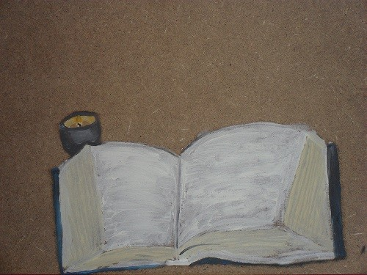
A livre ouvert : de Yann Lefebvre
Ressemble à mon œuvre.

Slide 3
Lefebvre Yan
Ville : Brive la gaillarde
Nombres d'œuvres :
Peintures : 65
Photos : 0
Sculptures: 0
Dessins : 10
Nombre Total d'œuvres : 75

Slide 4
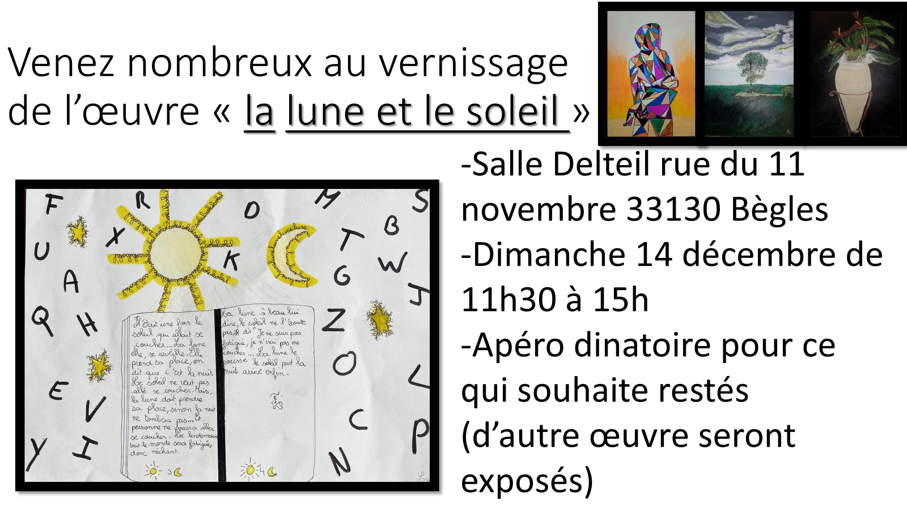
Affiche publicitaire:

Slide 5
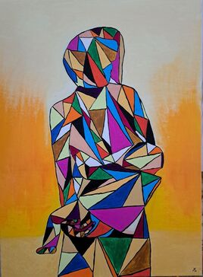
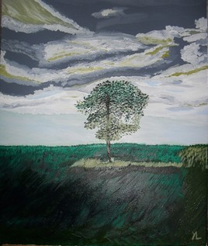
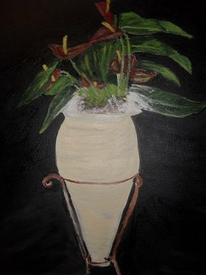
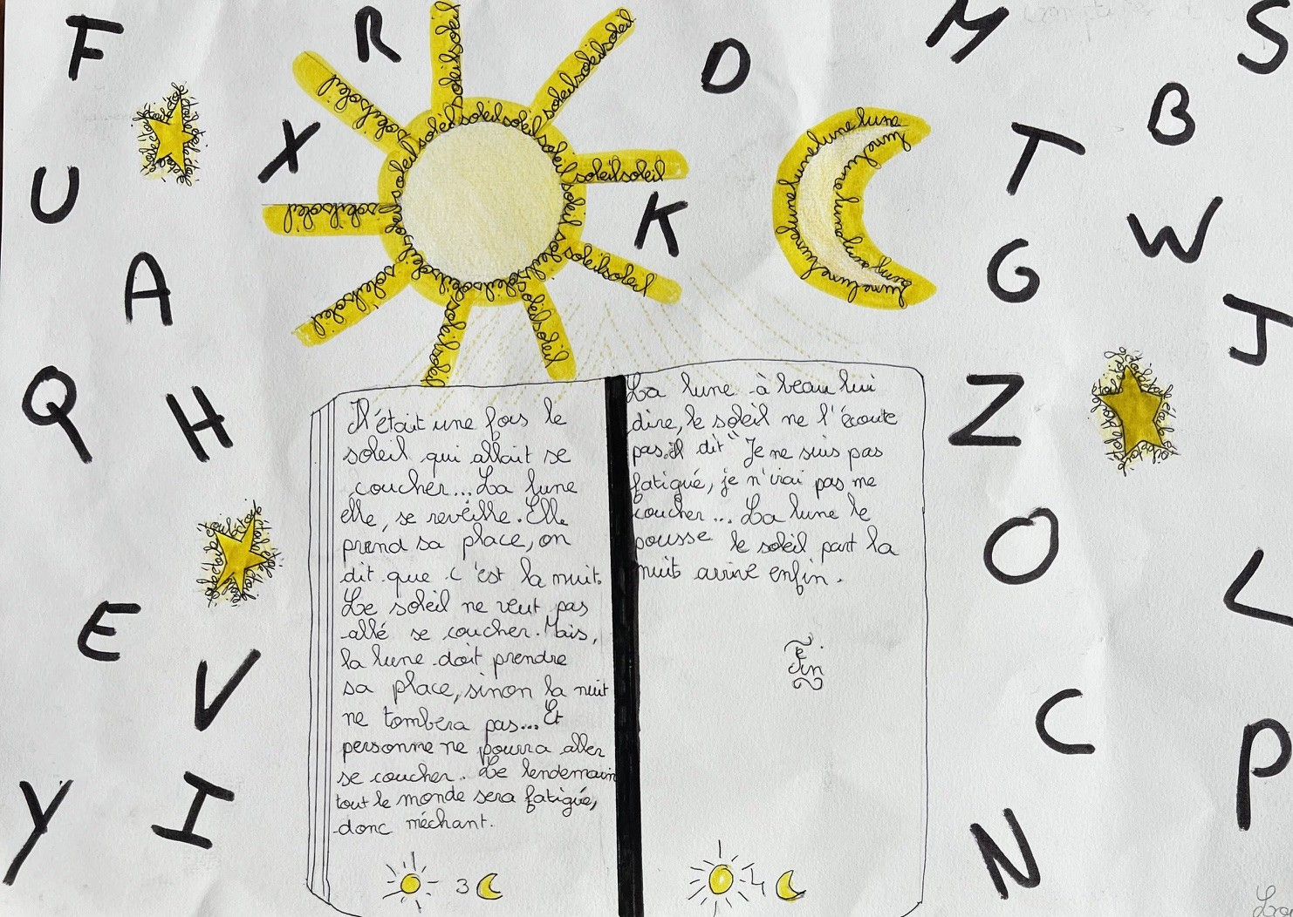
Venez nombreux au vernissage de l’œuvre « la lune et le soleil »
-Salle Delteil rue du 11 novembre 33130 Bègles
-Dimanche 14 décembre de 11h30 à 15h
-Apéro dinatoire pour ceux qui souhaitent rester
(d’autres œuvres seront exposées)

